Slide 1



Slide 2

O Meeting Paralímpico Loterias Caixa de São Paulo, disputado na última sexta-feira, no dia
3, ao dia 5, no domingo, reuniu mais de 1.000 atletas no Centro de Treinamento Paralímpico, na capital paulista, e encerrou a temporada de alto rendimento no paradesporto nacional, com prova de natação.
A competição, promovida pelo Comitê Paralímpico Brasileiro (CPB), foi a última oportunidade para 33 convocados ao Parapan de Santiago, Chile, realizarem seus últimos ajustes antes do embarque para o principal desafio continental do ano, que acontecerá de 17 a 26 de novembro.
Os atletas que competiram no Meeting de São Paulo representaram 17 estados (AC, AM, AP, ES, GO, MG, MS, MT, PA, PE, PR, RJ, RN, RS, SC, SE e SP) e o Distrito Federal. O evento registrou 350 nadadores. Dentre eles, foram 15 convocados.
Campeão mundial nos 50m borboleta em Manchester, Inglaterra, em agosto deste ano, o nadador paulistano Samuel Oliveira também vai estrear em uma edição do Parapan. Com participações em dois Mundiais e sete medalhas (quatro ouros, duas pratas e um bronze) em ambas as edições, o jovem afirmou que tem a expectativa de viver algo inédito nos Jogos Parapan-Americanos. “Esta experiência de entrar em uma Vila Parapan-Americana e conviver com atletas de outras modalidades é uma novidade para mim. Quero desfrutar das coisas boas que a competição vai me oferecer e vou me dedicar ao máximo para trazer medalhas ao Brasil”, destacou Samuka, como é conhecido.
Natação é uma modalidade patrocinada pelas Loterias Caixa. O Meeting Paralímpico é patrocinado pelas Loterias Caixa.

Slide 3

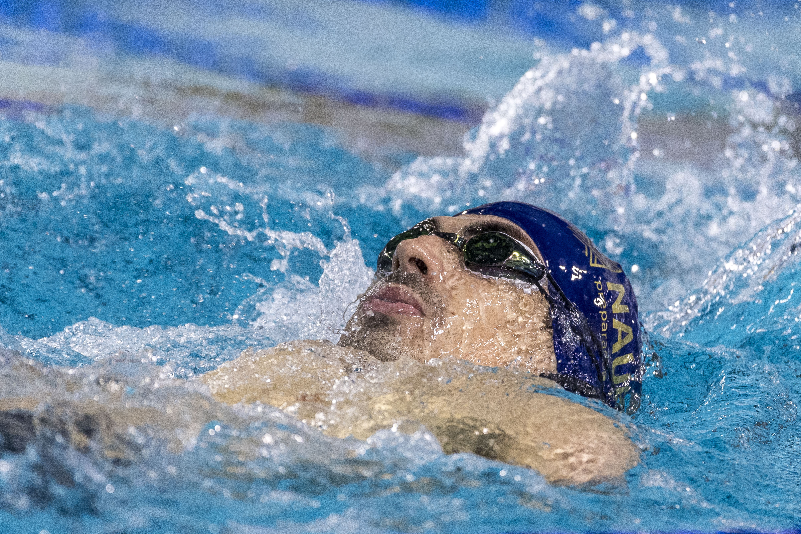
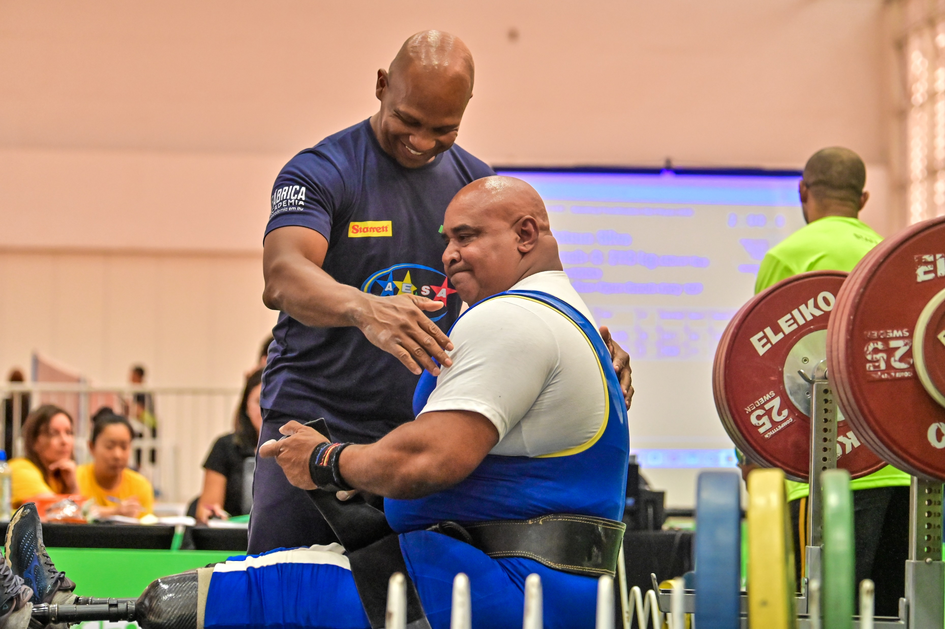
Meeting Paralímpico Loterias Caixa de Natação em São Paulo – Centro de Treinamento Paralimpico Brasileiro
Foto: Alessandra Cabral

Slide 4
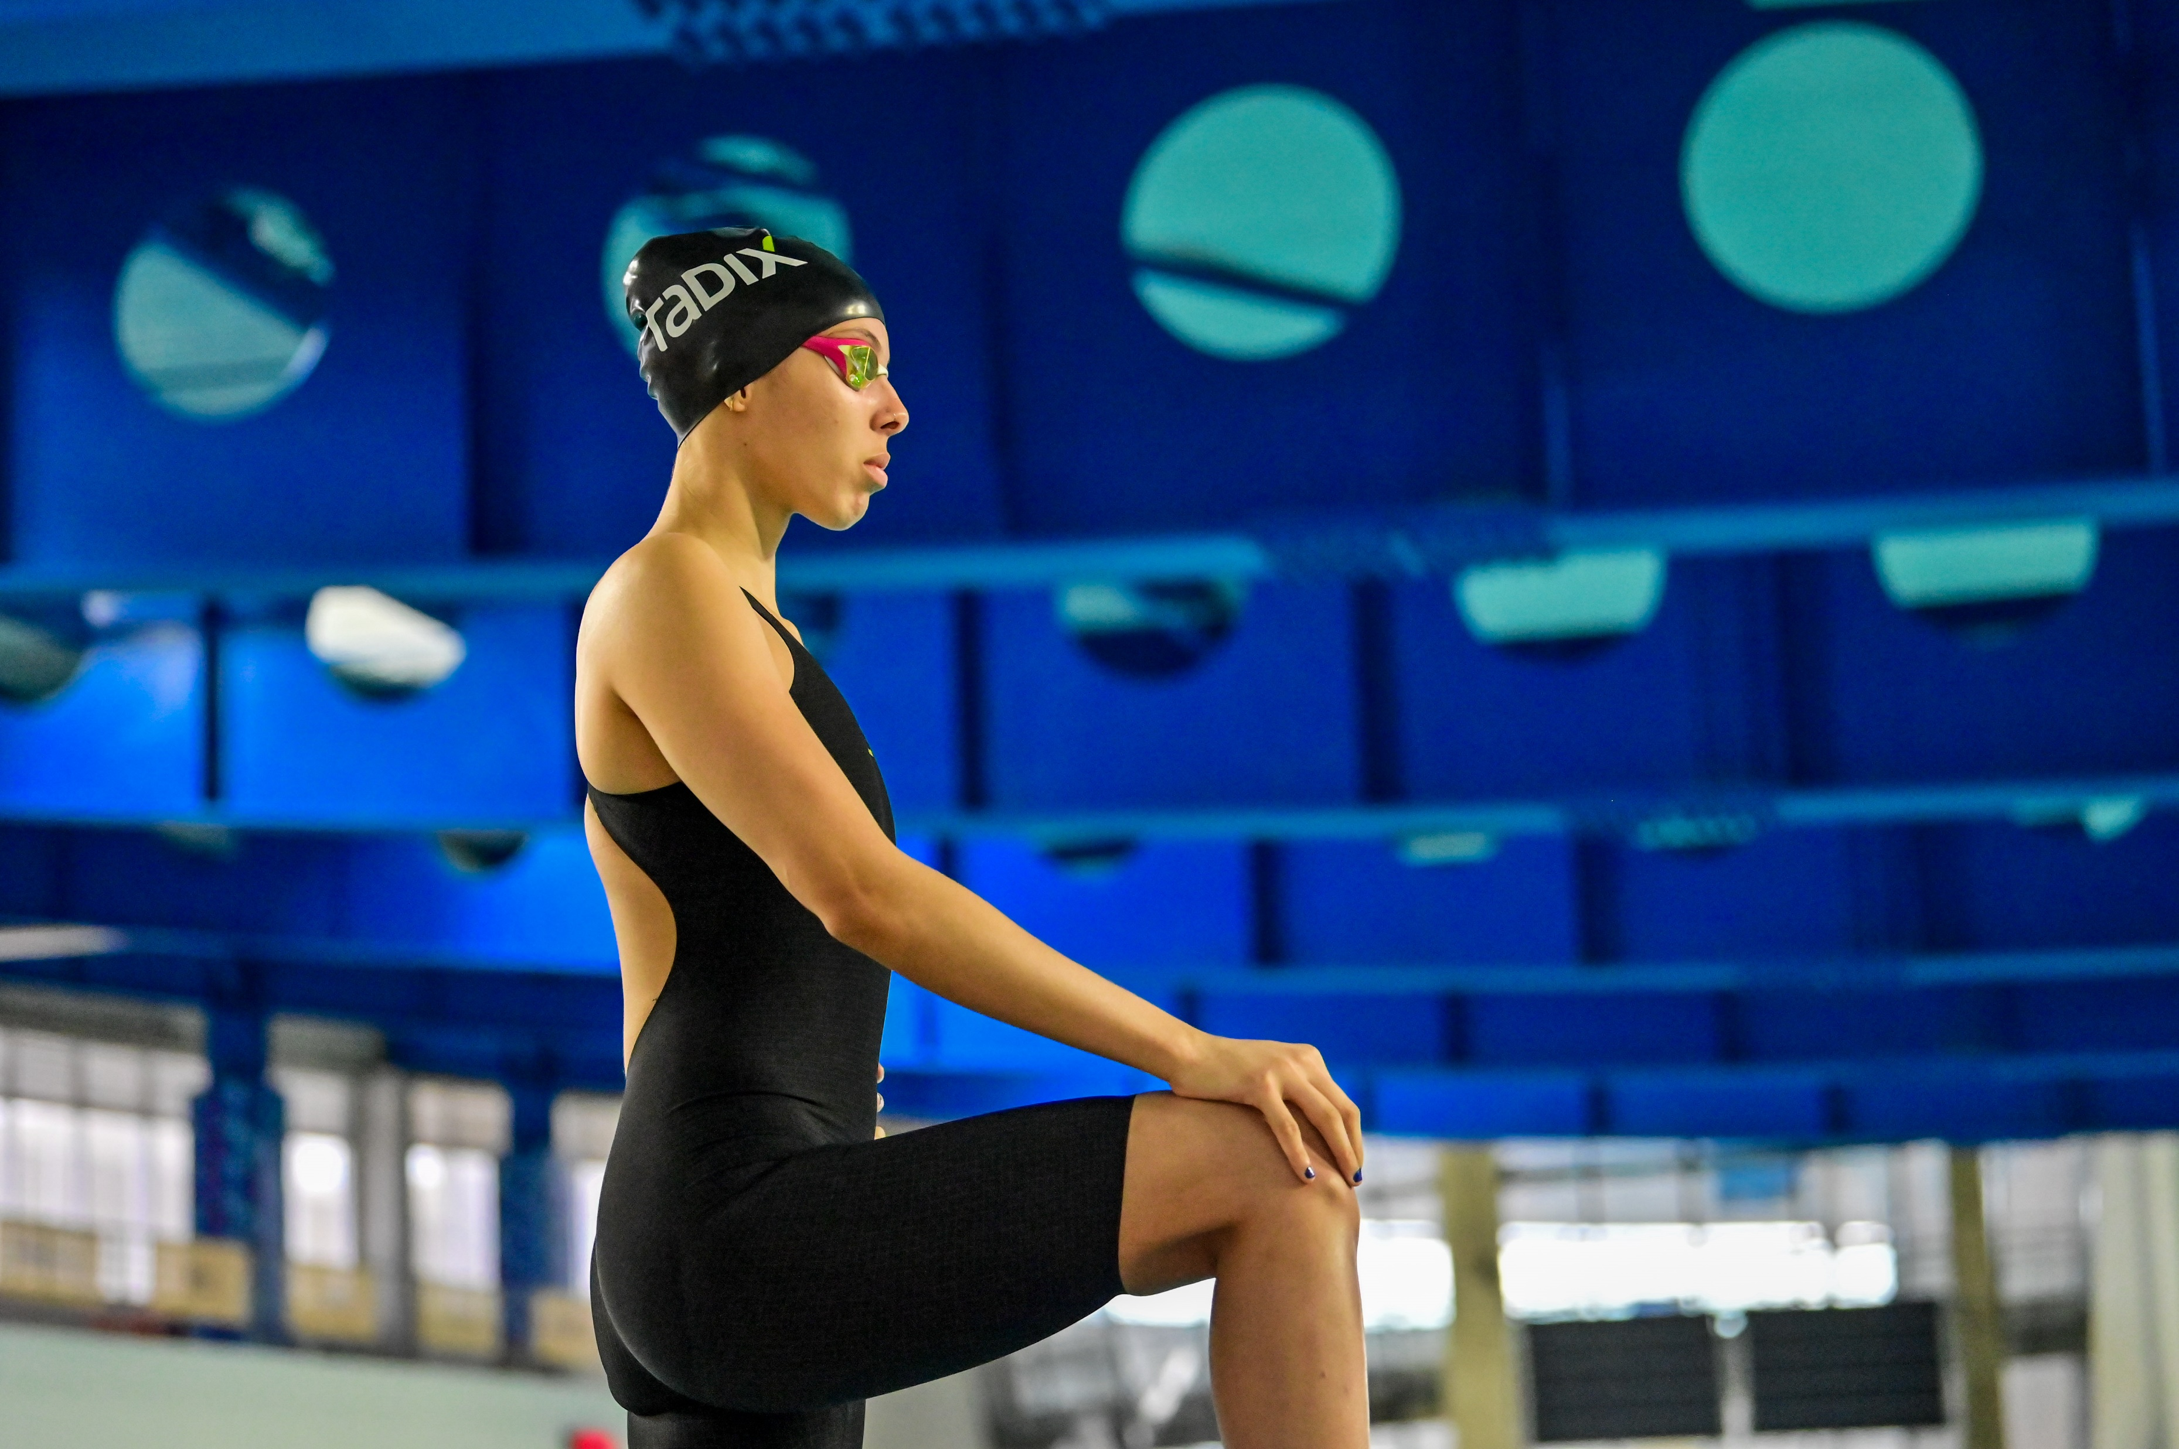
Meeting Paralímpico Loterias Caixa de Natação em São Paulo – Centro de Treinamento Paralimpico Brasileiro
Foto: Alê Carvalho

Slide 5
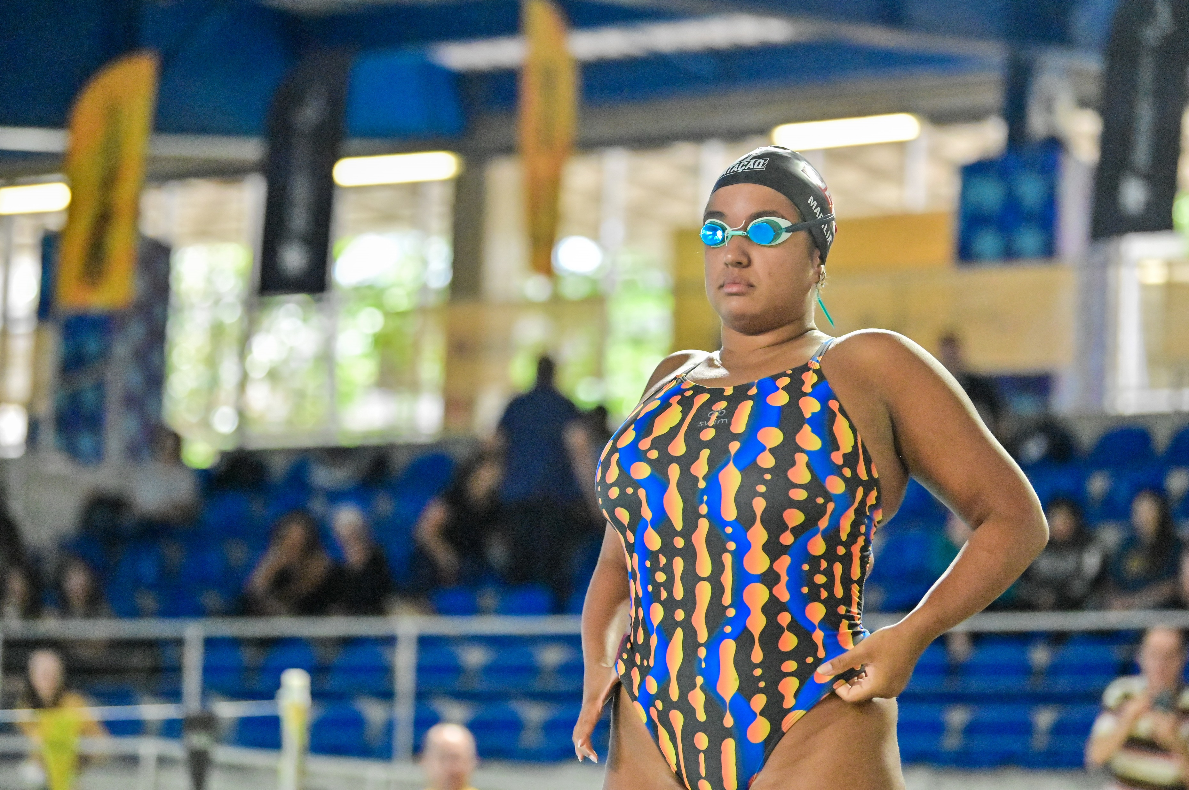
Meeting Paralímpico Loterias Caixa de Natação em São Paulo – Centro de Treinamento Paralimpico Brasileiro
Foto: Alê Carvalho

Slide 6
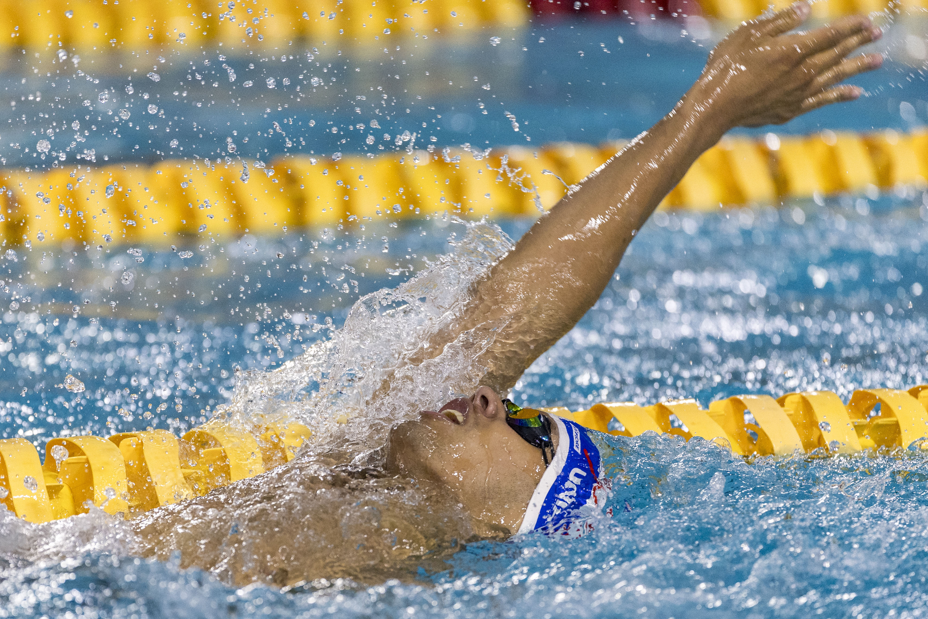
Meeting Paralímpico Loterias Caixa de Natação em São Paulo – Centro de Treinamento Paralimpico Brasileiro
Foto: Alessandra Cabral

Slide 7
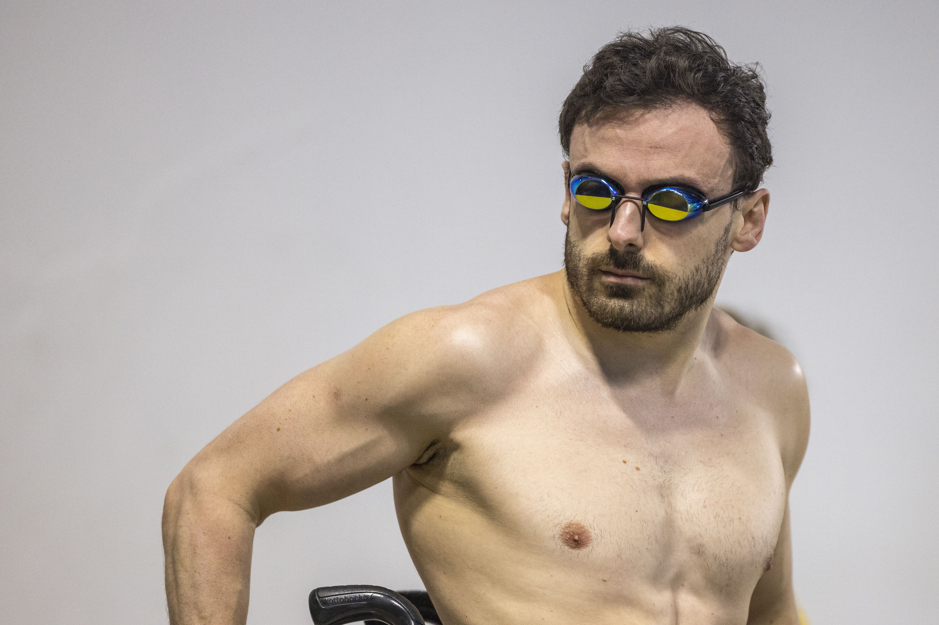
Meeting Paralímpico Loterias Caixa de Natação em São Paulo – Centro de Treinamento Paralimpico Brasileiro
Foto: Alessandra Cabral

Slide 8
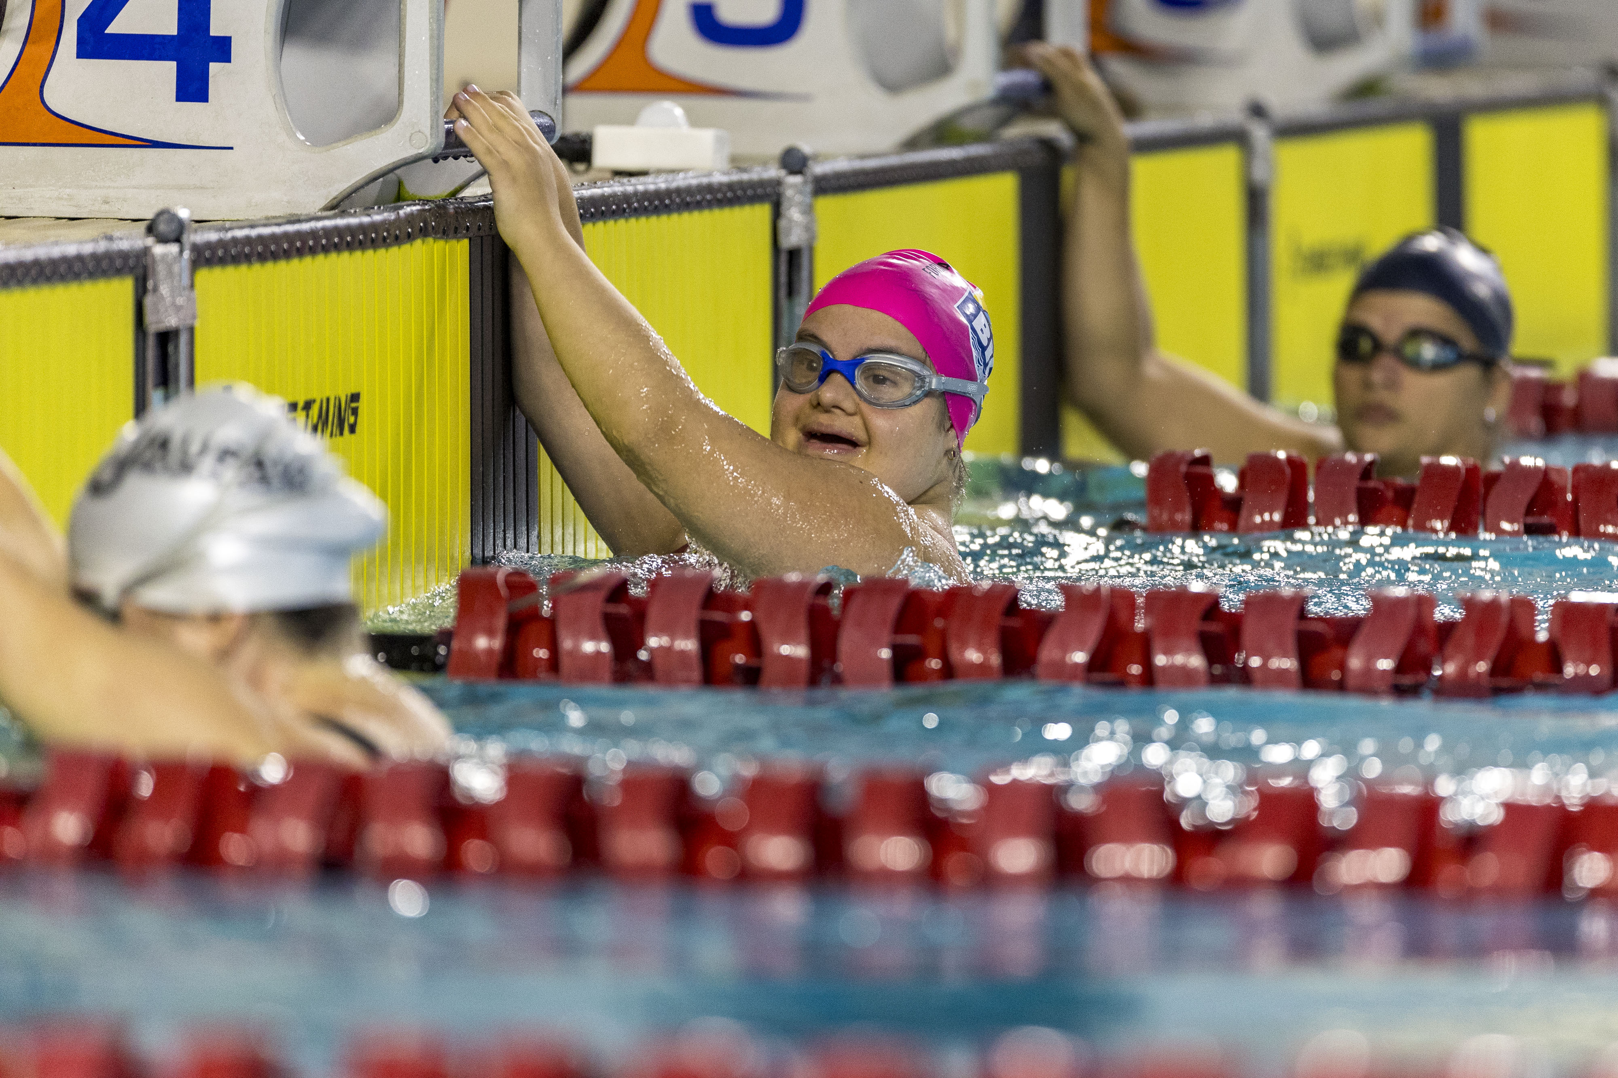
Meeting Paralímpico Loterias Caixa de Natação em São Paulo – Centro de Treinamento Paralimpico Brasileiro
Foto: Alessandra Cabral

Slide 9
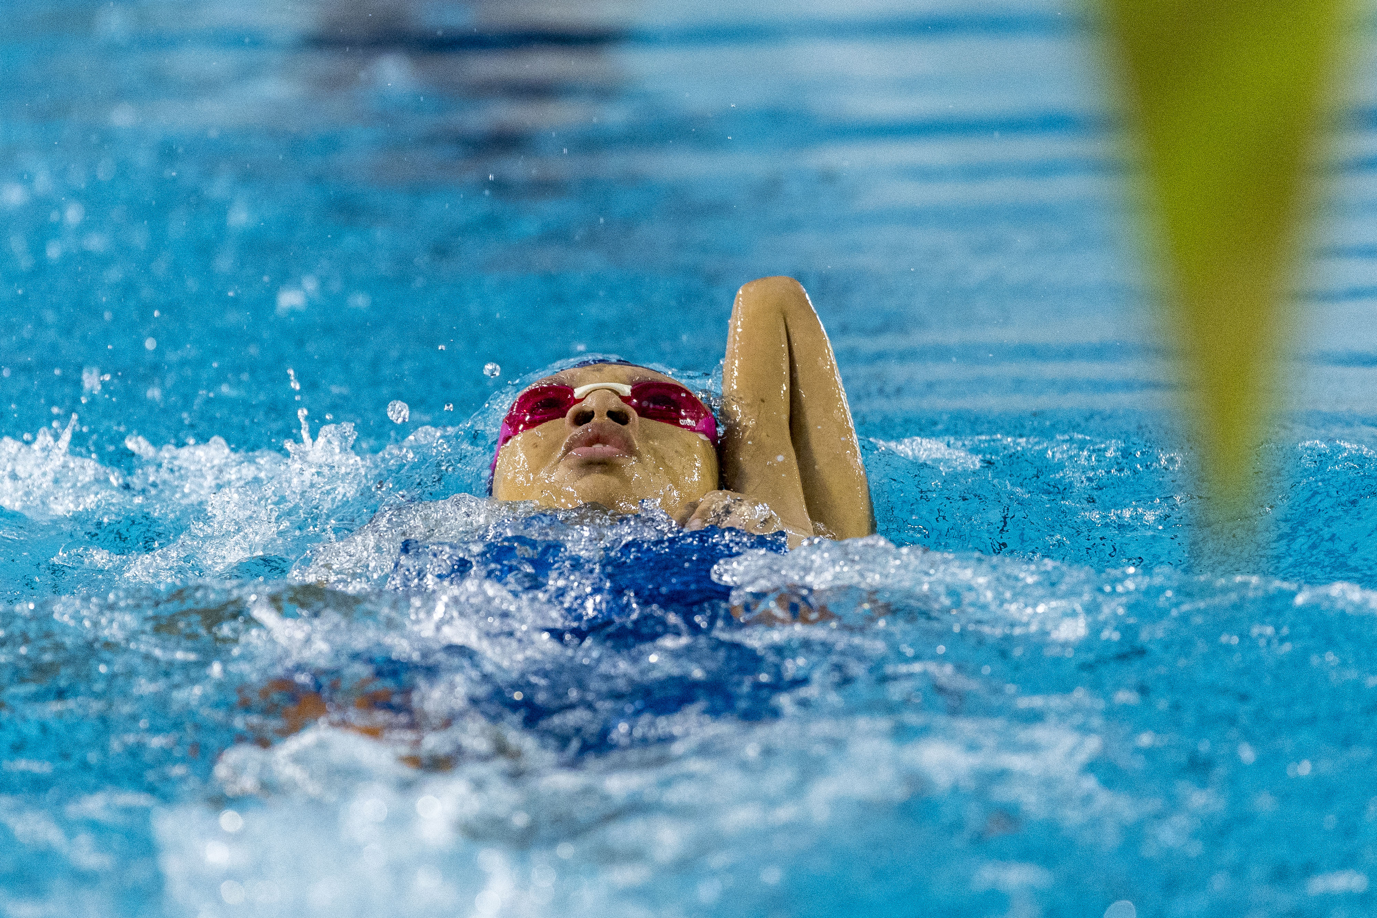
Meeting Paralímpico Loterias Caixa de Natação em São Paulo – Centro de Treinamento Paralimpico Brasileiro
Foto: Alessandra Cabral

Slide 10
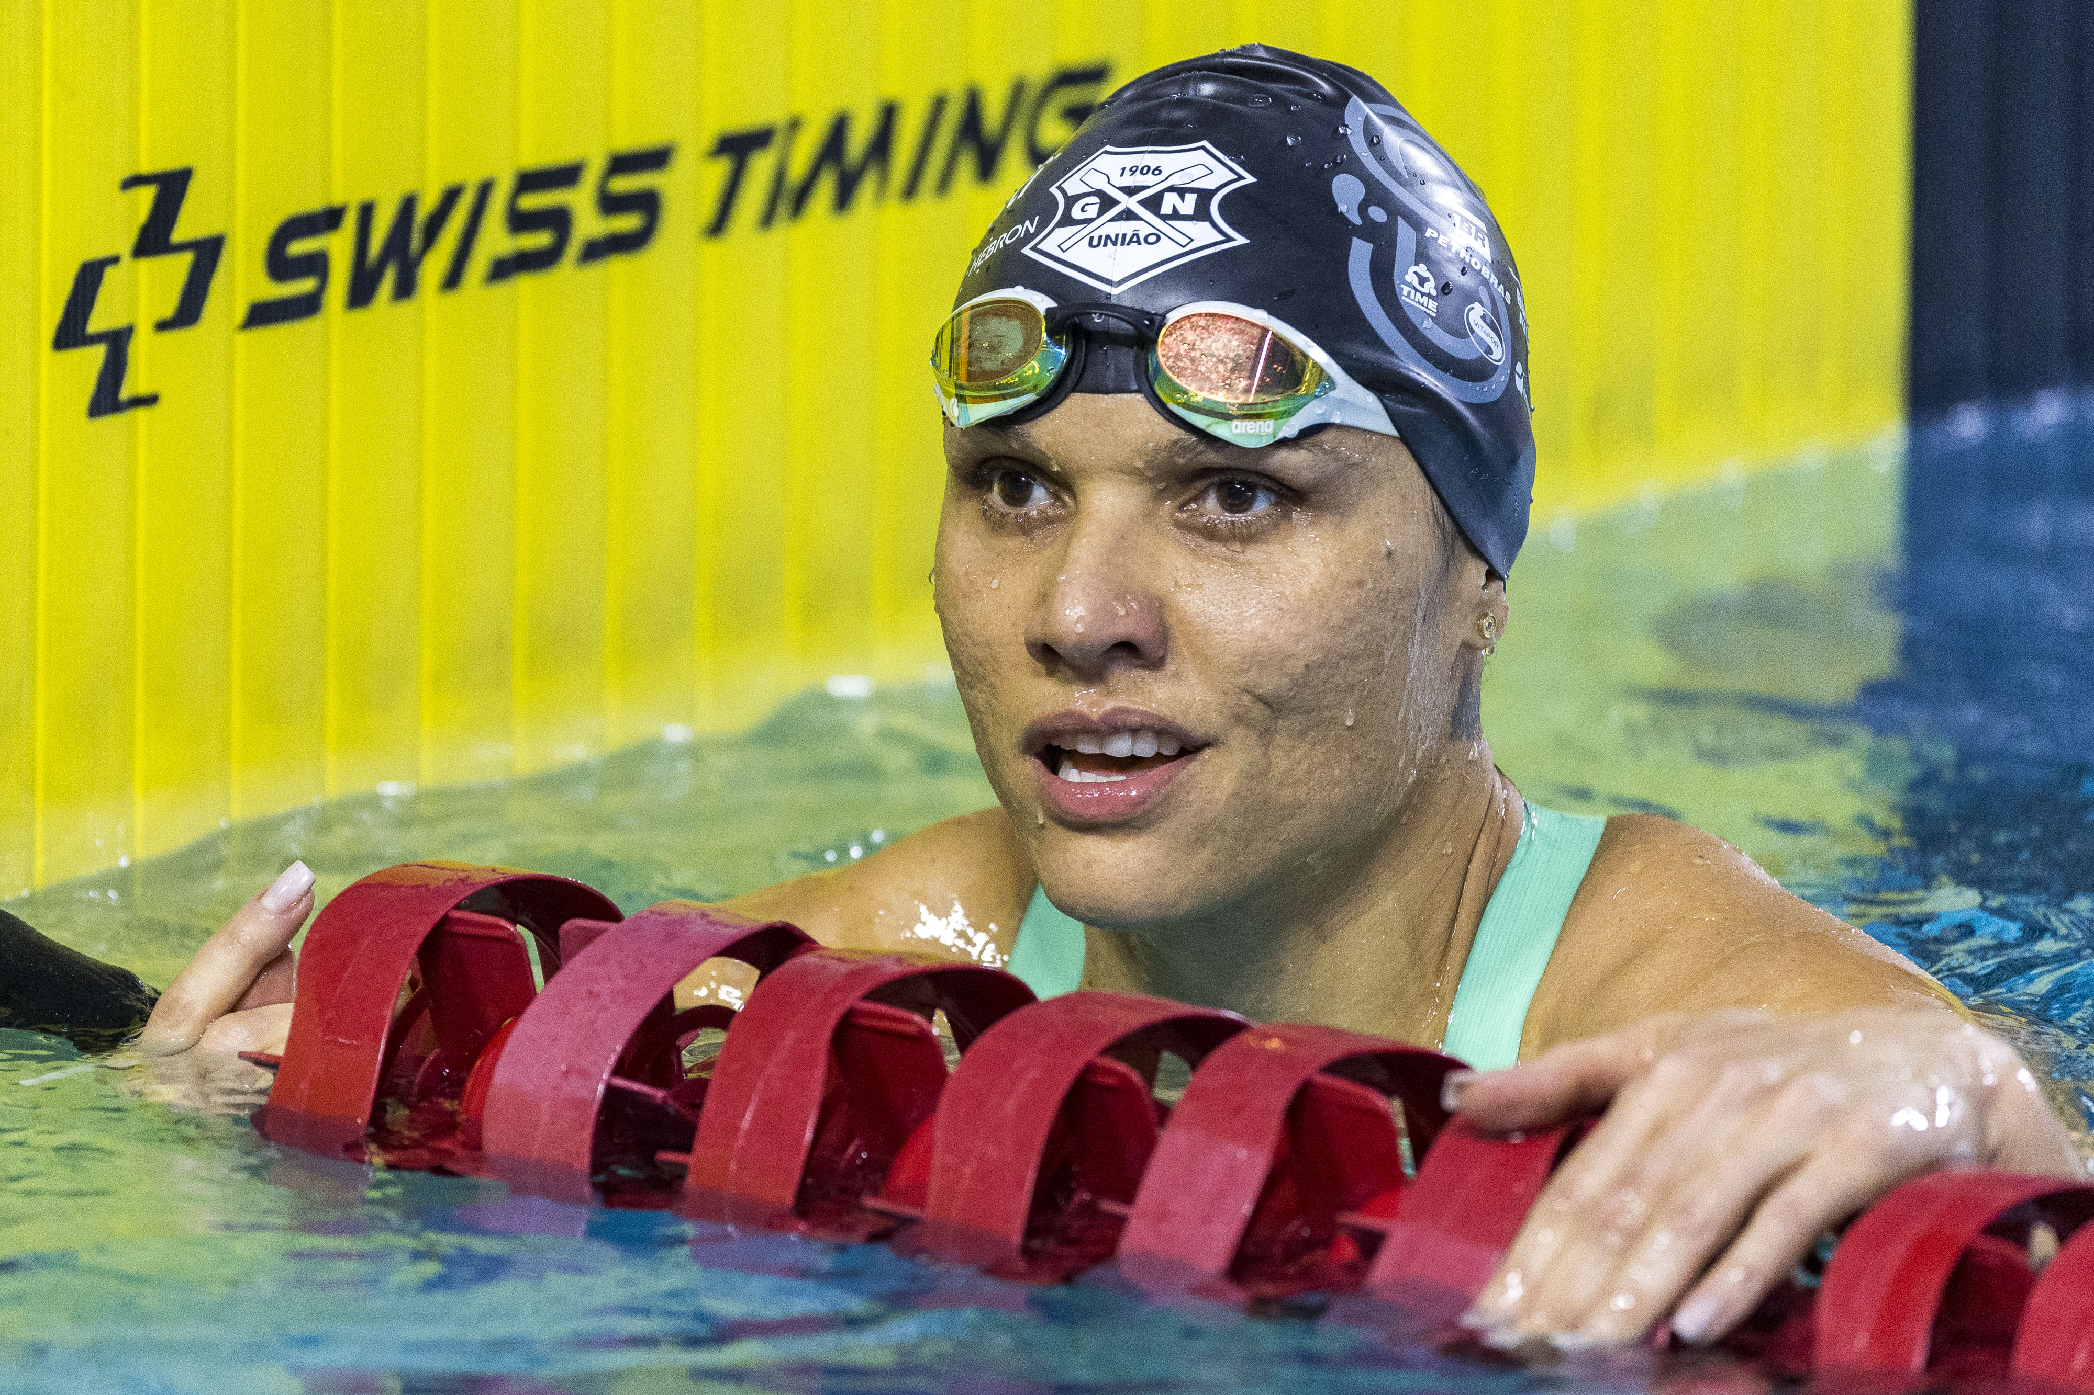
Meeting Paralímpico Loterias Caixa de Natação em São Paulo – Centro de Treinamento Paralimpico Brasileiro
Foto: Alessandra Cabral

Slide 11
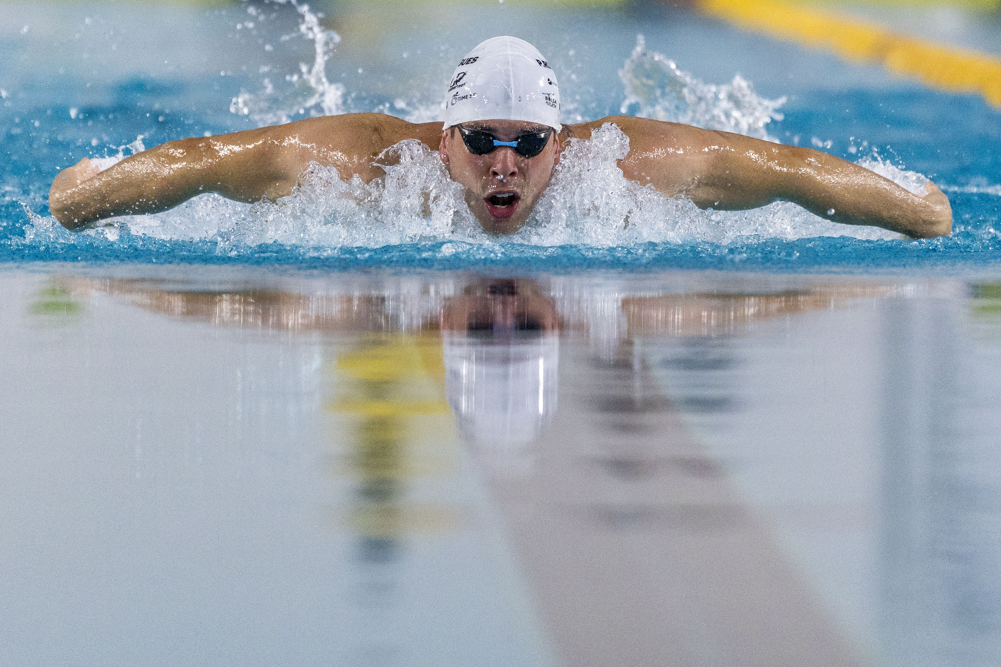
Meeting Paralímpico Loterias Caixa de Natação em São Paulo – Centro de Treinamento Paralimpico Brasileiro
Foto: Alessandra Cabral

Slide 12
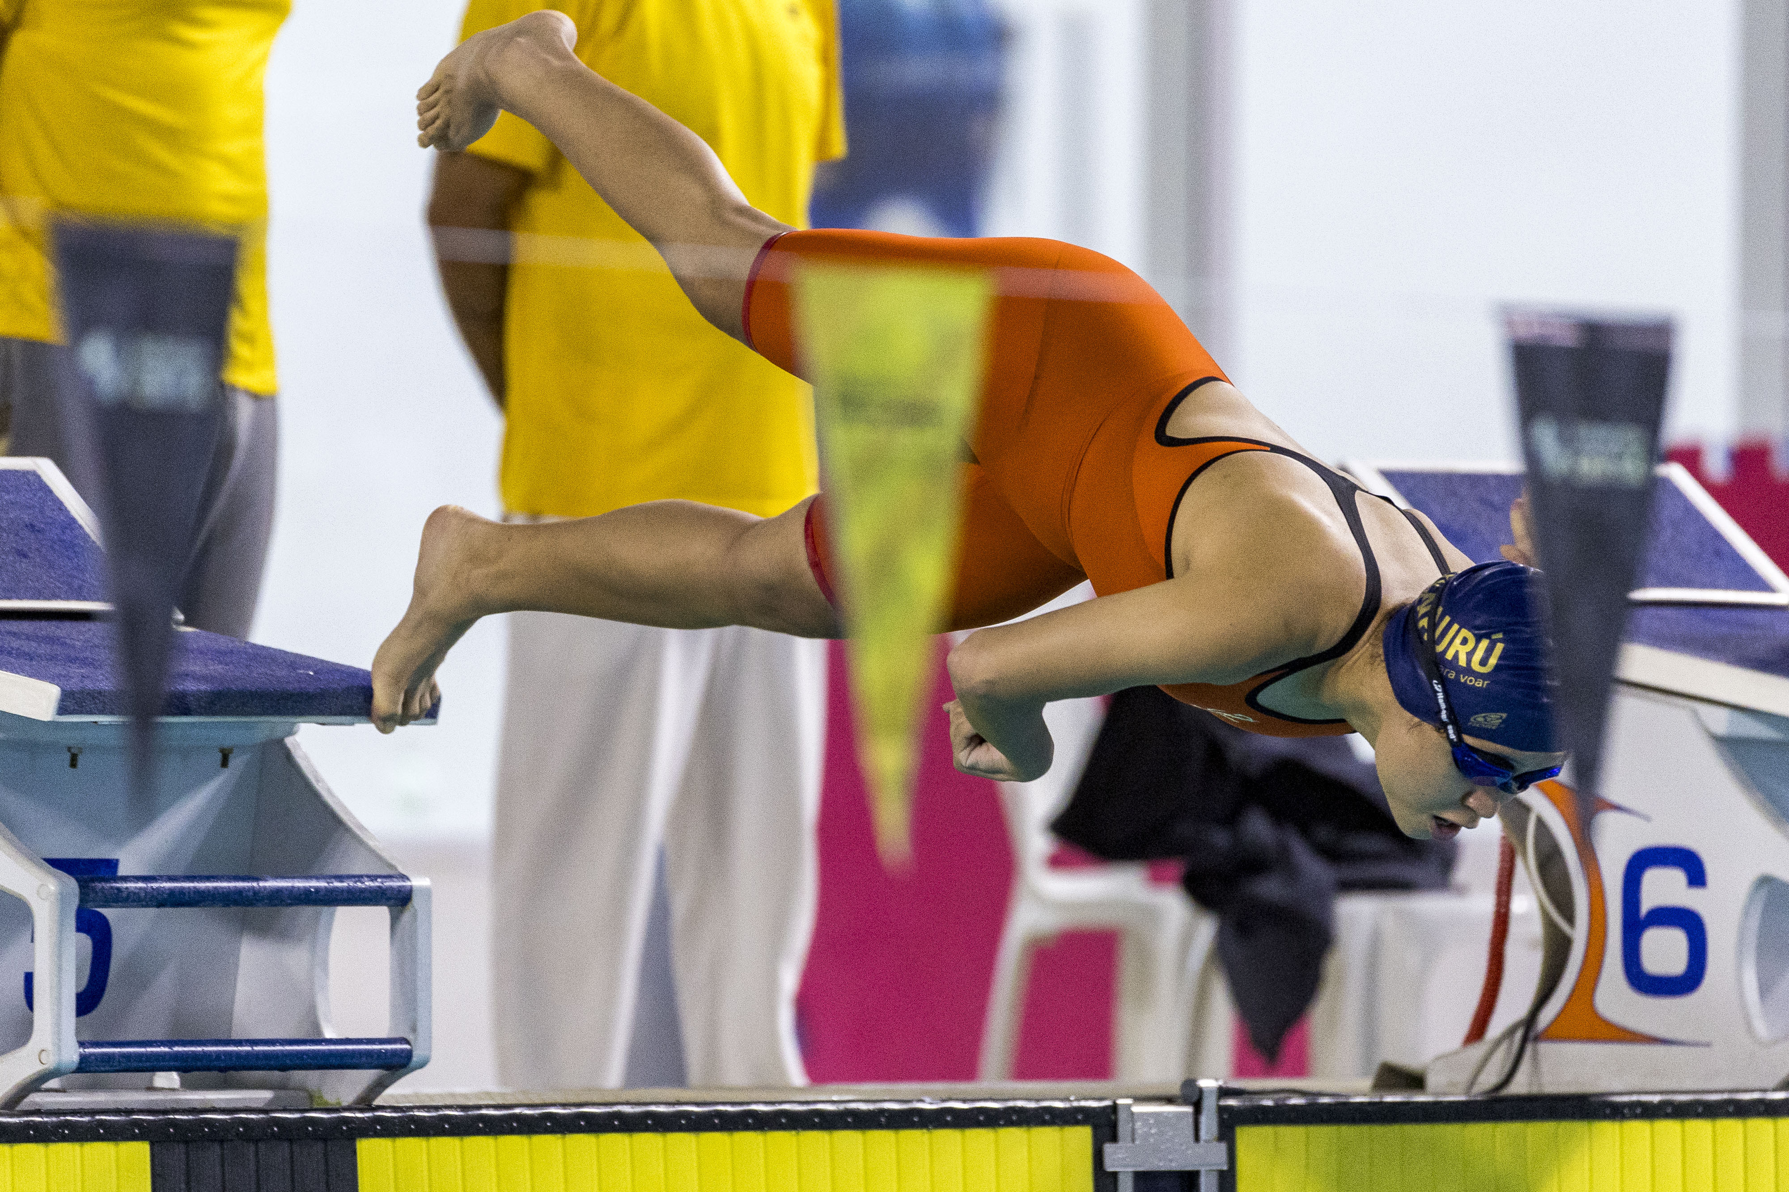
Meeting Paralímpico Loterias Caixa de Natação em São Paulo – Centro de Treinamento Paralimpico Brasileiro
Foto: Alessandra Cabral

Slide 13
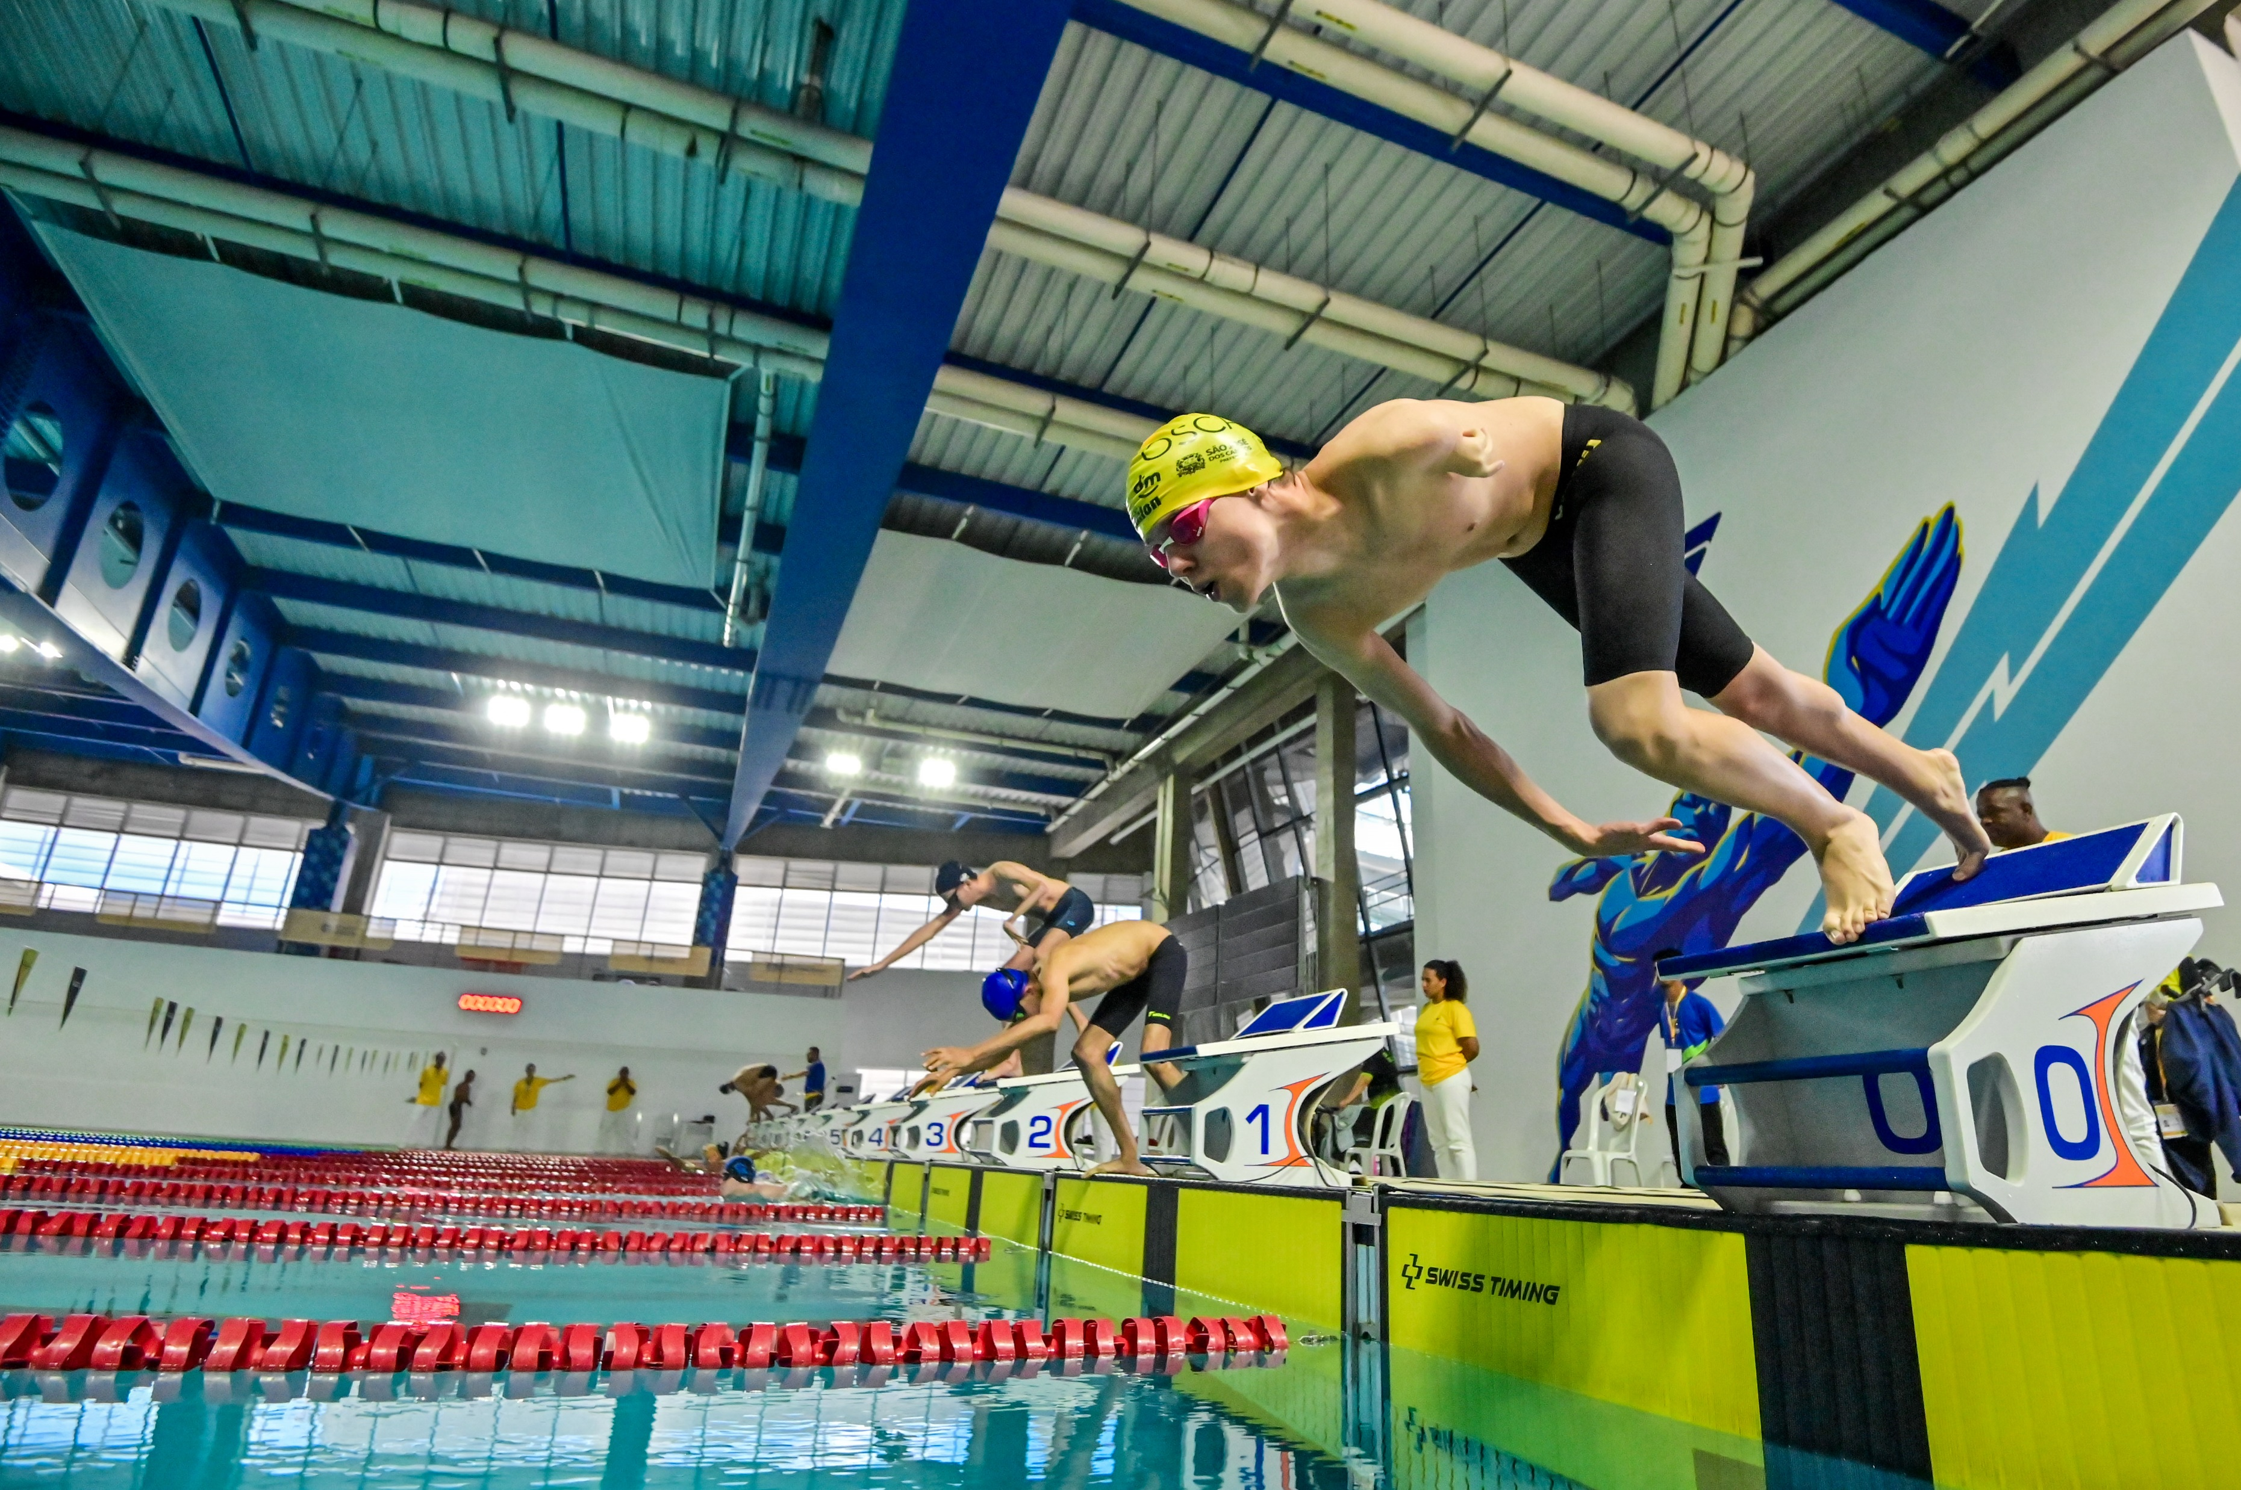
Meeting Paralímpico Loterias Caixa de Natação em São Paulo – Centro de Treinamento Paralimpico Brasileiro
Foto: Alê Carvalho

Slide 14
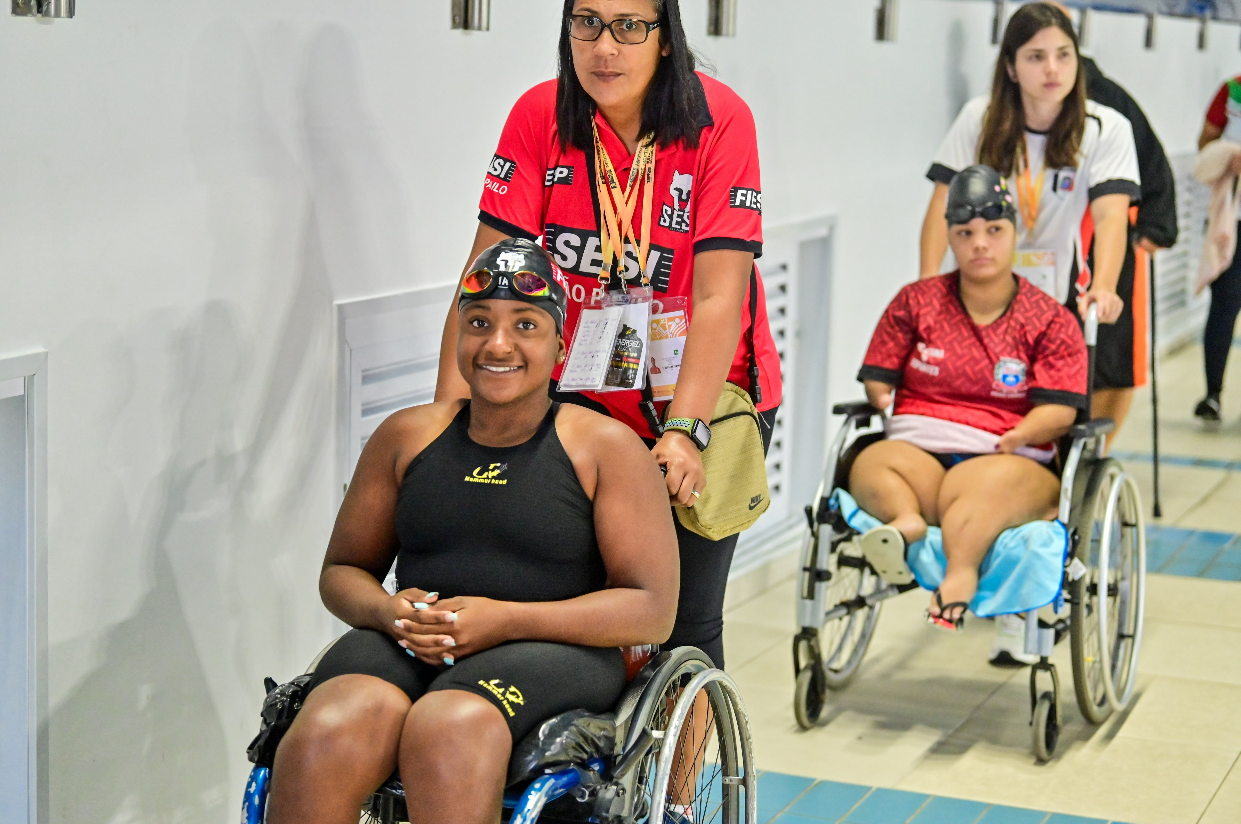
Meeting Paralímpico Loterias Caixa de Natação em São Paulo – Centro de Treinamento Paralimpico Brasileiro
Foto: Alê Carvalho

Slide 15
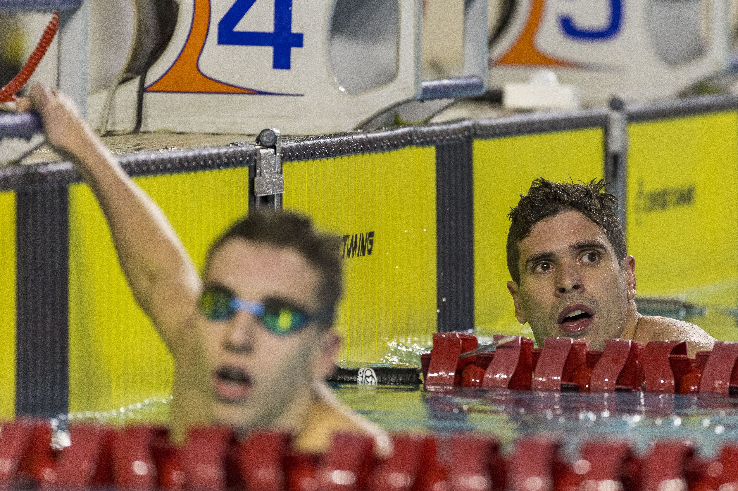
Meeting Paralímpico Loterias Caixa de Natação em São Paulo – Centro de Treinamento Paralimpico Brasileiro
Foto: Alessandra Cabral

Slide 16
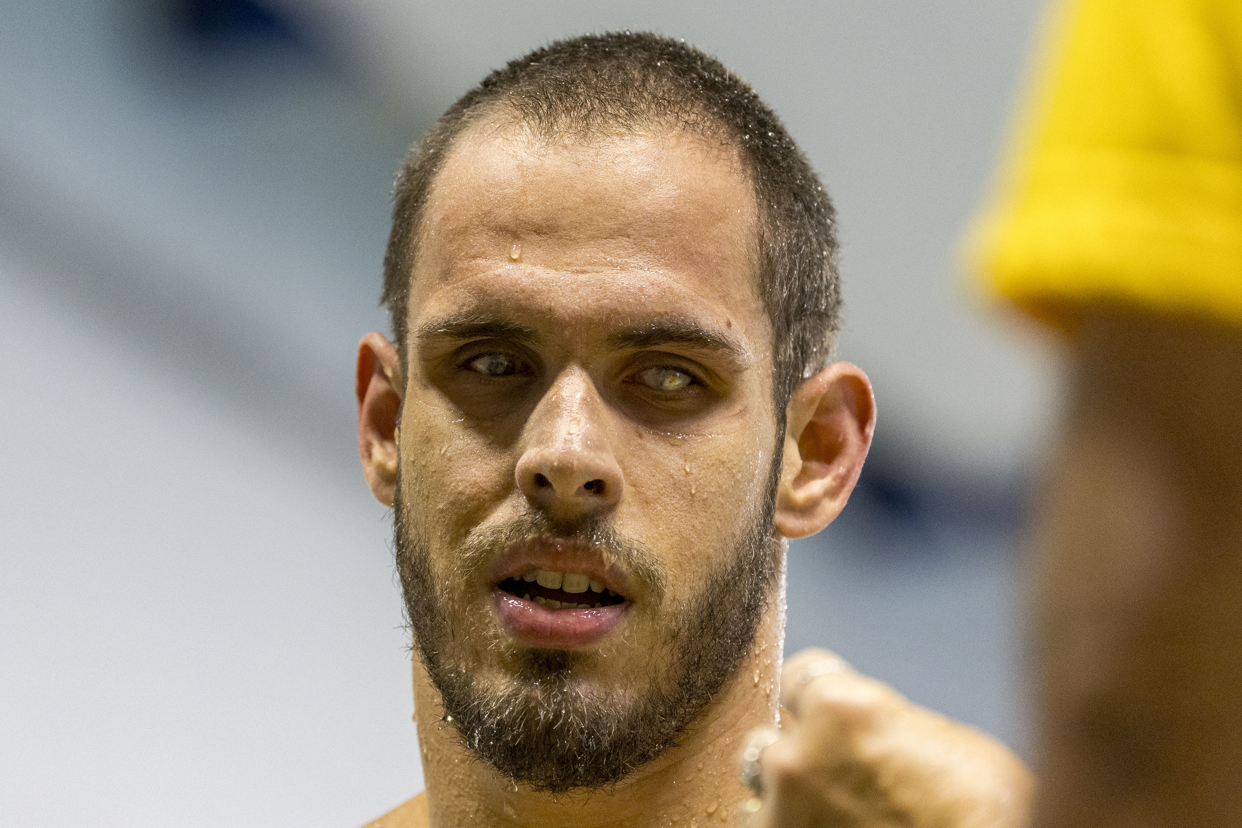
Meeting Paralímpico Loterias Caixa de Natação em São Paulo – Centro de Treinamento Paralimpico Brasileiro
Foto: Alessandra Cabral

Slide 17
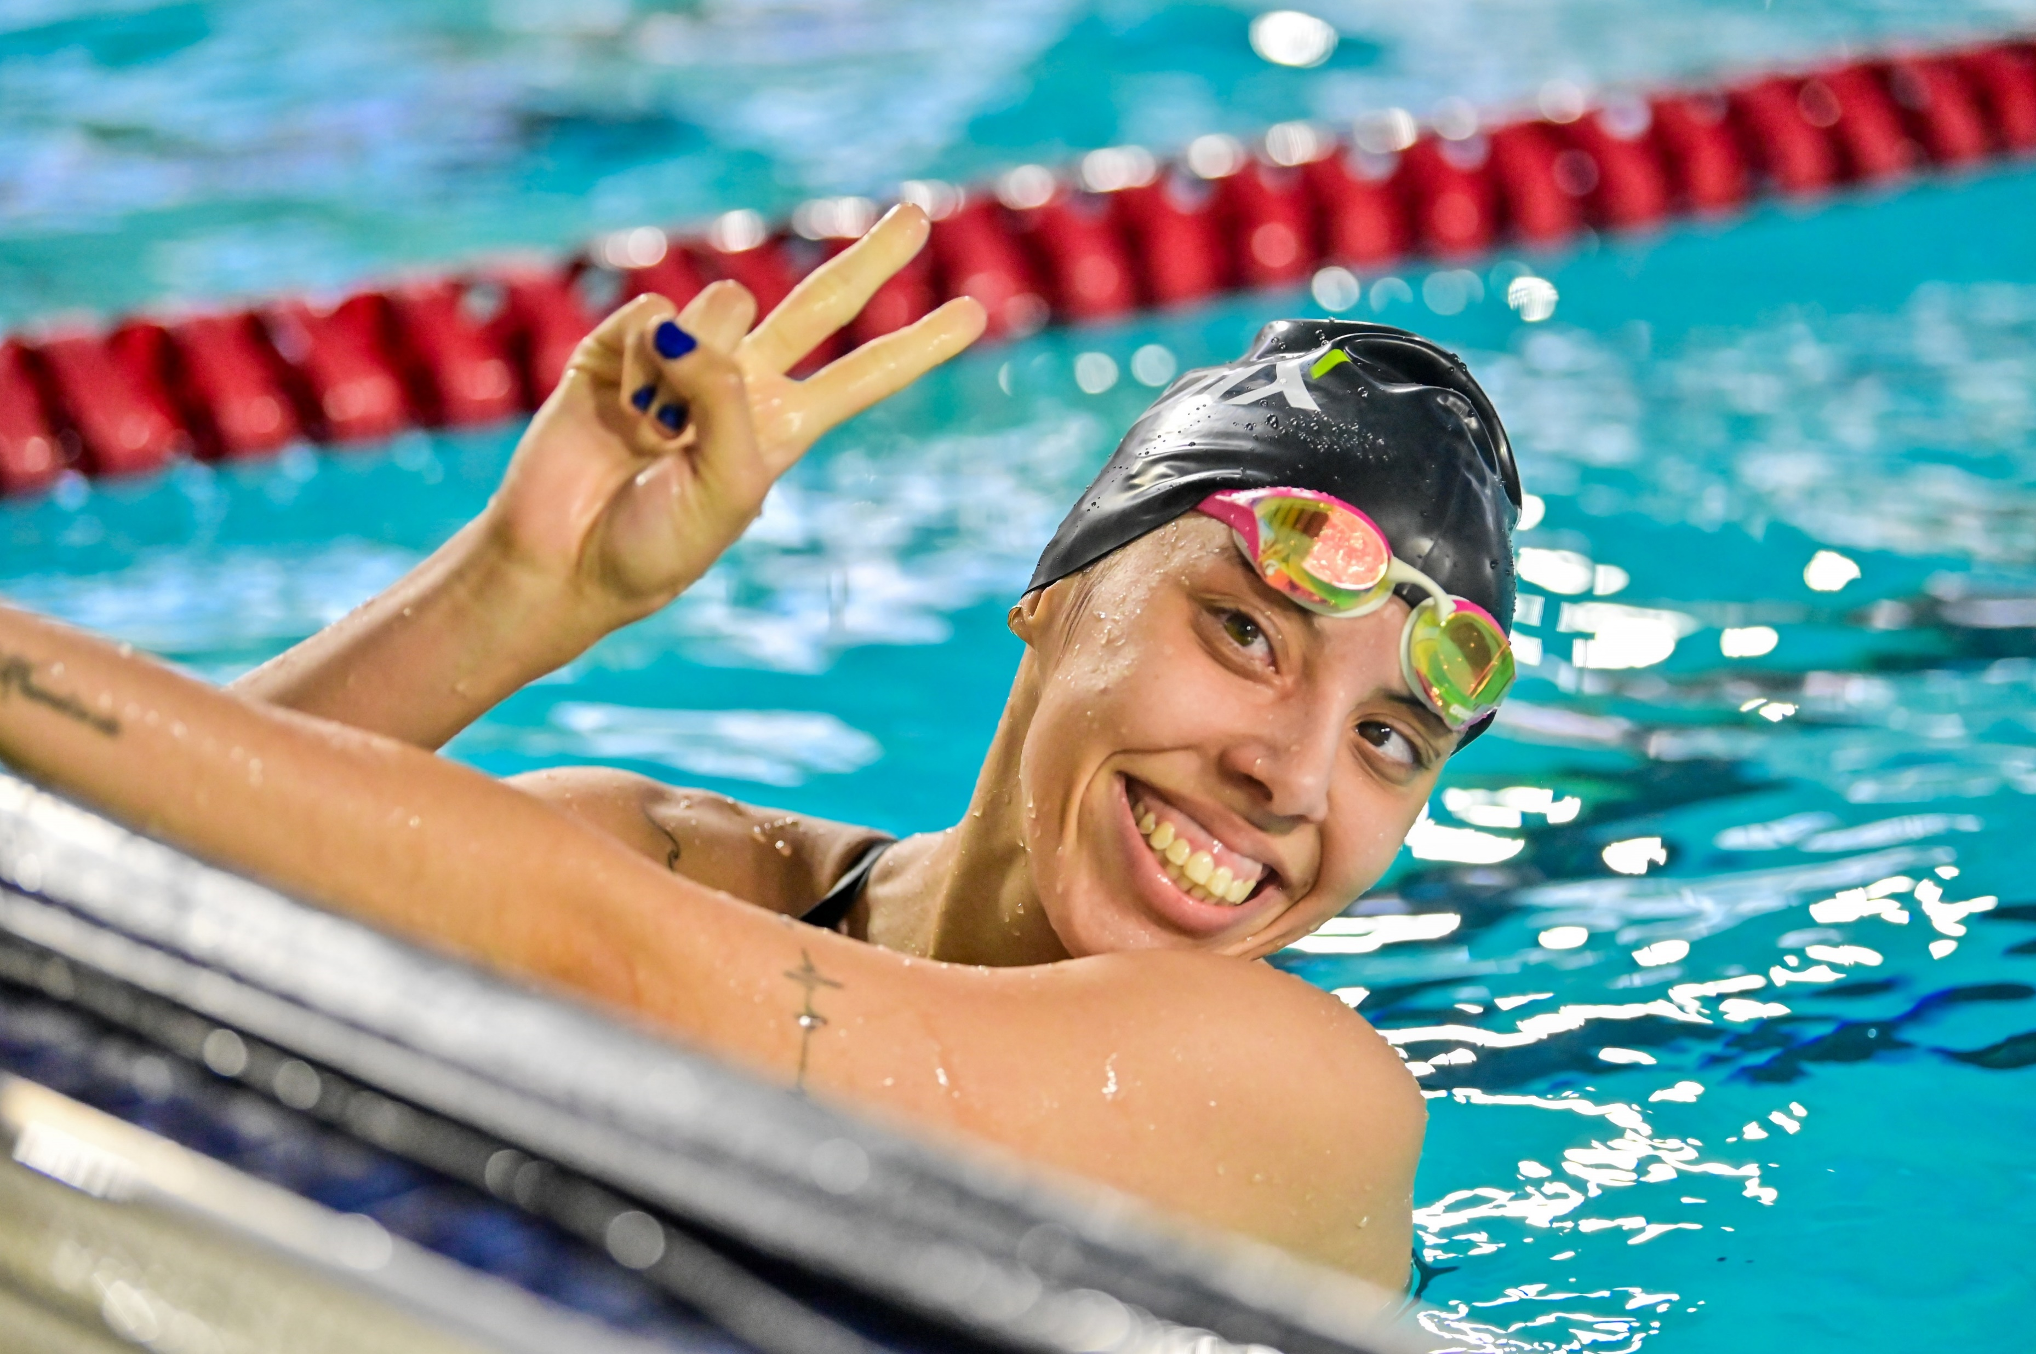
Meeting Paralímpico Loterias Caixa de Natação em São Paulo – Centro de Treinamento Paralimpico Brasileiro
Foto: Alê Carvalho

Slide 18

AGRADECIMENTO

